Slide 1

Dep. of Oncology, Radiotherapy and Reconstructive surgery
Sechenov University
MOSCOW 2025
ProstaTrack: персонализированный мониторинг рака простаты на основе ctDNA
Проект представляет: Полина Миронова- аспирант кафедры онкологии, лучевой терапии и реконструктивной хирургии
Сеченовский Университет
Mironova.polin2015@yandex.ru
8-967-268-78-45

Slide 2


Актуальность
Рак простаты - самое распространенное онкозаболевание у мужчин (1,6 млн новых случаев в год)
PSA-тест неспецифичен, не отражает реальную картину и дает ложноотрицательные/ложноположительные результаты
Биопсия - инвазивна, болезненна, риски инфекций и кровотечений, непригодна для частого мониторинга
Нет инструмента для отслеживания резистентности к терапии в реальном времени

Slide 3

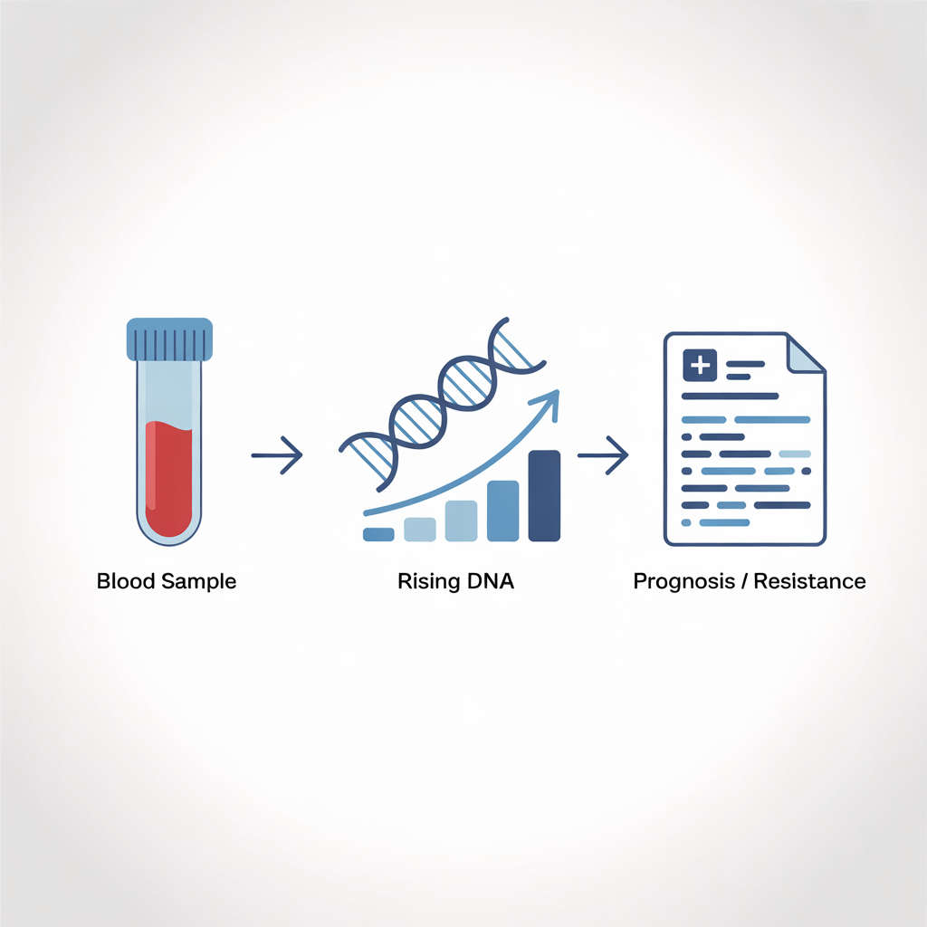
Решение - ProstaTrack
ProstaTrack - неинвазивный мониторинг рака простаты по анализу крови (ctDNA)
Что это дает:
Замена повторным биопсиям
Раннее выявление резистентности к терапии
Персонализированный прогноз для каждого пациента

Slide 4
Как это работает ?
ШАГ 1
Забор крови у пациента
ШАГ 2
Биоинформатический анализ (выявление мутаций, нагрузки и т.д.)
ШАГ 3
Выдача персонализированного отчета врачу
Выделение ctDNA и секвенирование

Slide 5

Целевая аудитория и рынок (B2B / B2C)
B2B:
Онкологические клиники и центры
Урологические отделения больниц
Диагностические лаборатории
Фармацевтические компании (для клинических исследований)
B2С:
Пациенты с РПЖ (для самостоятельного мониторинга, но через врача)
Рынок:
Мировой рынок жидкостной биопсии растет на 20% в год
Специализированных решений для мониторинга РПЖ практически нет

Slide 6
Уникальность и конкуренты
Метод | Специализация на РПЖ | Мониторинг резистентности | Инвазивность | Цена | Ключевой недостаток
PSA-тест | Низкая | Нет | Нет | Низкая | Не видит мутации
Тканевая биопсия | Средняя | Ограниченно | Высокая | Средняя | Нельзя часто повторять
Guardant360 | Низкая (пансолидный) | Да | Нет | Высокая | Не оптимизирован под РПЖ
FoundationOne Liquid | Низкая (пансолидный) | Да | Нет | Высокая | Высокая цена, общий
Tempus xF | Низкая (пансолидный) | Да | Нет | Высокая | Нет фокуса на простате
Natera Signatera | Средняя (MRD) | Да | Нет (но требуется ткань) | Высокая | Нужна ткань для старта
Российские лаб (Гемотест и др.) | Средняя (наследственность) | Ограниченно | Нет | Средняя | Нет динамического ctDNA
ProstaTrack | Высокая | Да | Нет | Доступная | —

Slide 7
Бизнес-модель
B2B-модель:
Продажа тест-систем и реагентов клиникам/лабораториям
Лицензирование технологии диагностическим центрам
Услуги централизованного анализа
Модель оплаты:
Разовый платеж за тест
Подписка для клиник на пакет анализов
Потенциальная цена: ниже, чем у существующих неспециализированных решений

Slide 8
Текущий статус и дорожная карта
Этап 2025 2026 2027 2028 2029+
─────────────────────────────────────────────────────
Набор пациентов ████████░░░░░░░░░░░░░░░░░░░░
Секвенирование ░░░░░░░░████████░░░░░░░░░░░░
Анализ данных ░░░░░░░░░░░░░░██████░░░░░░░░
Разработка алгоритма ░░░░░░░░░░░░░░░░░░██████░░░░
Валидация ░░░░░░░░░░░░░░░░░░░░░░████░░
Патентование ░░░░░░░░░░░░░░░░░░░░░░░░░░██
Регистрация и рынок ░░░░░░░░░░░░░░░░░░░░░░░░░░██

Slide 9

Спасибо за внимание!
Спасибо за внимание!

